Slide 1
Administração e Exploração de Bases de Dados
Carlos Magalhães pg42817
Jorge Brandão Gonçalves pg42838
Miguel Cardoso a85315
Miguel Ribeiro pg44419

Slide 2
Objetivos
Criação de agente que através das views de administração execute a recolha da informação necessária considerada necessária.
Criação de uma nova PDB, respetivo schema com tablespaces permanentes e temporários e datafiles associados, deforma a armazenar os dados recolhidos no ponto anterior.
Criação de uma APIREST que se ligue à PBD criada no ponto anterior e devolva os resultados no formato necessário.
Criação de interface web que apresente os dados recolhidos no ponto anterior.

Slide 3
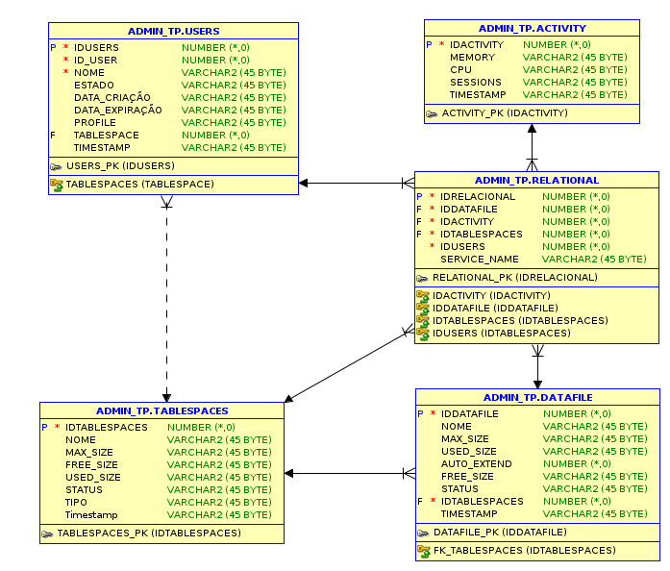
Modelo Relacional

Slide 4
Agente
Objeto Java relativo a cada tabela.
Conecta-se à base de dados usando JDBC.
Funções que
Vão á base de dados buscar a informação necessária.
Os dados retornados são tratados e inseridos na base de dados criada por nós
Estas funções são corridas num loop para povoar a nossa base de dados.

Slide 5
Frontend
O frontend foi feito em javascript, nodeJs.
Este cria rotas que comunicam com um controller, através de pedidos.
O controller irá redireccionar os pedidos à base de dados retornando assim as informações à rota.
Foram feitas uma série de views em pug que é um template do nodejs.
Por fim, para o design foi usada a stylesheet da w3schools.

Slide 6
Problemas Que o Grupo Teve
Enunciado
Escolha das informações para a base de dados
Livrarias usadas no agente

Slide 7
Demonstração

